Slide 1
Guerra fria
América do Sul

Slide 2
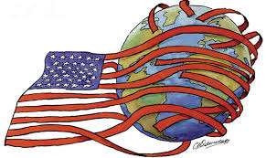
Conceitos
Etnocentrismo – é a visão que um etnia é superior a outra, como por exemplo acreditar que a cultura norte-americana é superior a brasileira.
Imperialismo – é a postura que uma Nação assume ao dominar outra Nação

Slide 3
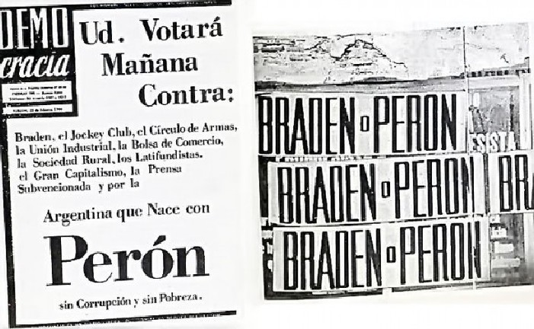
Peronismo (1946 – 1955)
Legado do nacionalismo argentino
Assume a Secretaria do trabalho e da Segurança Social em 1943 após o golpe sobre o até então presidente Ramon Castillo
  Organiza o sindicato do trabalho
  13º salário
  Alcança a vice presidência
  Sofre um contragolpe - 17 de outubro – Dia da Lealdade
Campanha a presidência de 1946

Slide 4

Grupo oficiais unidos (gou)
Grupo de militares ultraconservadores
Simpatizavam com o nazifascismo
Combatiam qualquer tipo de revolução, seja trabalhista, comunista ou sindicais
Viés autoritário e messiânico
Juan Domingo Peron se destacou em meio a esse grupo

Slide 5
Governo peronista
Maria Eva Duarte Peron – Sufrágio Feminista
Primeiro mandato (1946 – 1952)
    Nacionalismo, fundação do banco nacional, investimento no comércio nacional e estimulo do consumo interno e aumento da inflação
    Junto com o alemão Ronald Ritcher ele anuncia a produção de energia nuclear
    Comunismo x Capitalismo
    Aparelhagem estatal
Segundo mandato (1952 – 1955)
    Alto investimento publico – educação e saúde
    Intervenção estatal e alta repressão aos opositores

Slide 6
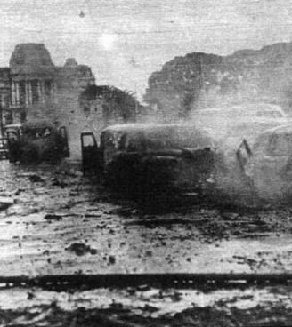
Bombardeio a praça de Maio em Buenos Aires:16 de junho de 1955
Oposição: Conservadores, militares e igreja católica
308 mortos
Exilio na Espanha
General Eduardo Lonardi

Slide 7
O "peronismo", fenômeno político que surge na Argentina na década de 1940, pode ser identificado como:
a) a variante argentina do fascismo europeu, tendo nas classes médias sua principal base social;
b) mais um dos regimes ditatoriais da tradição caudilhista latino-americana e identificado com as populações rurais;
c) uma tendência demagógica e oportunista, voltada para o desenvolvimento do operariado em bases nacionalistas;
d) uma forma de "populismo", apoiada nos setores mais novos do proletariado urbano e nas camadas inferiores das classes médias;
e) uma ditadura popular de novo tipo, uma vez que contava com o apoio do campesinato e dos operários pobres.

Slide 8
Doutrina de segurança nacional (dsn)
Surgia na América Latina durante as décadas 1960 e 1970 uma mobilização social, reivindicando maiores participação e condição social
  Direitos sociais
  Movimento ruralista
  Distribuição da propriedade de terras
Grande influência na Revolução Cubana (1959)
O Brasil foi o primeiro a experimentar um regime abertamente ditatorial, sendo sucedido pela Argentina (1966 e 1976), Chile (1973) e Uruguai (1976)
Participação ativa das forças armadas

Slide 9
Revolução cubana
Movimento de caráter popular e socialista
Independência Cubana
  Auxilio norte americano
  Theodor Roosevelt – (Big Stick)
  Emenda Plat – Protetorado norte americano (1901 – 1933)
  Sentimento antiamericano
Fulgêncio Batista – nome eleito com base no seu alinhamento com os EUA
  Proximidade da elite cubana e o mercado estunidense

Slide 10
Nomes da revolução cubana
Fidel Castro e Raul Castro tentam tomar o quartel general de Moncada
  Exilados no México
Che Guevara – Argentino, médico e guerrilheiro
Marxismo – Analise social economica baseado no conflito de classes
Retornaram a Cuba – Sierra Maestra – Passagem de conquista até Havana
  Batalha de Santa Clara
  Revolucionários tomam Havana em 1959
EUA x Cuba
  Embargo econômico de Cuba
  Expulsão da OEA
  Tentativa de invasão

Slide 11
EUA x CUBA
Conflito da Baía dos Porcos – J. F. Kennedy autoriza a invasão de exilados cubanos treinados pela CIA
Embargo econômico de Cuba – Bloqueiam qualquer tipo de relação econômica com Cuba
Crise dos Mísseis Cubanos – Os Estados Unidos descobrem uma base de misseis nucleares instalados em Cuba

Slide 12
“(...) Fidel se beneficiou da Guerra Fria e vendeu a importância geopoIítica de Cuba à União Soviética, em troca de generosos subsídios. Cuba é muito mais importante no mundo como um símbolo. E ela é um símbolo por causa de Fidel. Sem Fidel, o regime cubano perde o símbolo da vanguarda do comunismo internacional ou, ao menos, do antiimperialismo, especialmente do antiamericanismo. A Revolução Cubana nunca se viu como uma mudança de governo em Cuba apenas. A atuação de Ernesto Che Guevara na África e na América do Sul era parte da mística em torno dos combatentes de Sierra Maestra. Para a América Latina, especificamente, Fidel foi o ícone das mudanças que organizações de esquerda do Continente inteiro buscavam”. (Revista Época, fevereiro de 2008).
A saída de Fidel Castro da liderança do governo reacendeu o debate acerca da controvertida História Cubana. A respeito do tema, considere as afirmações abaixo.
I. No contexto internacional da Guerra Fria, Cuba foi um palco importante na disputa entre os EUA e a ex-URSS, com destaque para a ‘Crise dos Mísseis’, em 1962, quando o mundo esteve à beira de um confronto nuclear.
II. A Revolução Cubana inspirou movimentos de esquerda na América Latina, a partir da década de 1960, sendo adotada como modelo para os grupos guerrilheiros pró-socialistas, a exemplo da Guerrilha do Araguaia, no Brasil.
III. Para superar a crise vivida por Cuba desde o fim da URSS, o país busca ampliar suas relações econômico-comerciais, sobretudo na América Latina, destacando-se sua aproximação com a Venezuela de Hugo Chávez.
Dessa forma,
a) apenas as afirmações I e II estão corretas.
b) apenas as afirmações II e III estão corretas.
c) apenas as afirmações I e III estão corretas.
d) apenas a afirmação III está correta.
e) todas as afirmações estão corretas.

Slide 13
(FGV/2011) A Revolução Cubana, vitoriosa em 1959, teve como principal característica:
a) A mobilização popular por meio de manifestações de massas e a organização de seguidas greves gerais que interromperam as atividades econômicas de Cuba.
b) A prática do “foquismo”, com grupos armados que se dedicavam à luta armada caracterizada pela tática de guerrilhas.
c) A mobilização internacional por meio de campanhas que denunciavam o desrespeito aos direitos humanos por parte do governo cubano.
d) A intervenção soviética, que enviou tropas de apoio aos revolucionários e bombardeou bases do governo cubano.
e) A vitória eleitoral dos revolucionários no pleito de 1958 e a gradativa implementação de medidas socializantes por Fidel Castro.

Slide 14
Salvador allende (1970 – 1973)
Unidade Popular (UP) – Coalizão de esquerda
Busca de apoio ao congresso
  Assassinato de Rene Schneider
  Plano Fulbelt e two track
Via chilena para o socialismo – plano do governo Allende
  Processo pacifico para o socialismo
Reforma Agrária – Limitação da posse de terras no Chile
Nacionalização dos bancos
Nacionalização das minas de cobre

Slide 15
Chile e os EUA
Confiança na permanência do governo Allende, pouco se suspeitava sobre uma conspiração por parte das forças armada
Apoio econômico da URSS
Oposição de Allende – Elite chilena e EUA
  Nixon e a AT&T Corporation
  Bloqueio econômico – Impedindo de realizar empréstimos no banco nacional e decréscimo no preço do cobre chileno
  Diminuição do PIB
Greve dos caminhoneiros em 1972 (Locaute)

Slide 16
Fim do governo allende
Carlos Prat aconselha Allende a declarar estado de sitio
  Carlos Prat se demite e quem assume seu lugar é o general Ausguto Pinochet
11 de setembro o palácio La moeda é bombardeado liderado por Augusto Pinochet
Transmissão na rádio Margalhães enquanto o palácio era bombardeado
https://www.youtube.com/watch?v=I5PE0skB0jo

Slide 17
Explique resumidamente as medidas políticas e econômicas adotadas por Salvador Allende e que foram utilizadas como pretexto para que o exército chileno efetuasse o golpe militar que o depôs.
As políticas econômicas adotadas por Allende consistiram basicamente na nacionalização tanto da exploração das minas de cobre do país quanto de empresas estrangeiras, principalmente com sede nos EUA. No âmbito político e social, a eleição de Allende possibilitou uma maior participação popular e dos trabalhadores, o que resultou na ocupação de fábricas e de terras, pressionando o governo a tomar medidas que inicialmente não eram seu propósito. Esta situação gerou uma reação das forças conservadoras do país, que aliadas ao governo dos EUA, orquestraram o golpe que retirou do poder Salvador Allende em 11 de setembro de 1973.

Slide 18
DITADURA MILITAR CHILENA (1973 – 1990)
A ditadura chilena tem inicio após o golpe que derrubou e assassinou Salvador Allende, tendo inicio a ditadura governado por uma junta militar
Em 1974 Augusto Pinochet se transforma no presidente interino
Alinhamento com os EUA – Plano Condor – Perseguição a oposição
Ditadura rígida – Campos de prisioneiros – Estado Nacional de Santiago
Aspectos fascista da ditadura chilena – pastor evangélico Paul Schafer Schneider fundador da Colônia Dignidade
  Dina – Direção de inteligência Nacional

Slide 19
Atuação de Pinochet
Plano liberal estabelecido pelos “Chicago Boys”
    Enxugar o estado, diminuindo os gastos públicos em 20% e demitindo 30% dos servidores públicos
    Concentração de renda
Rompimento entre Chile e EUA (1976)
    Orlando Letelier é assassinado dentro dos EUA
    Isolamento do Chile
    Denuncia do presidente Jimmy Carter

Slide 20
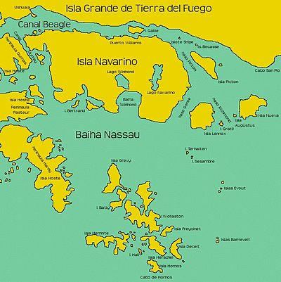
CONFLITO DE BEAGLE
(ARG X CHI)
1977 – Tribunal Nacional
1984 – Intervenção papal

Slide 21
Fim da ditadura chilena
Crise econômica - pois apesar do crescimento do PIB existe uma concentração econômica que leva a desvalorização do peso chileno
Lei da anistia, perdoando militares e civis
Pinochet aprova legislação legalizando seu poder
  Sofre tentativa de assassinato pela oposição
Em 1987 retornam os partidos políticos
1988 ocorre um Plebiscito, avaliando o fim da ditadura de Pinochet
1989 tem fim a ditadura chilena
  Pinochet se torna senador vitalício

Slide 22
Judiciário contribuiu com ditadura no Chile, diz Juiz Guzmán Tapia
As cortes de apelação rejeitaram mais de 10 mil habeas corpus nos casos das pessoas desaparecidas. Nos tribunais militares, todas as causas foram concluídas com suspensões temporárias ou definitivas, e os desaparecimentos políticos tiveram apenas trâmite formal na Justiça. Assim, o Poder Judiciário contribuiu para que os agentes estatais ficassem impunes.
Disponível em: http://www.cartamaior.com.br.
Acesso em: 20 jul. 2010 (adaptado).
Segundo o texto, durante a ditadura chilena na década de 1970, a relação entre os poderes Executivo e Judiciário caracterizava-se pela
preservação da autonomia institucional entre os poderes.
valorização da atuação independente de alguns juízes.
manutenção da interferência jurídica nos atos executivos.
transferência das funções dos juízes para o chefe de Estado.
subordinação do poder judiciário aos interesses políticos dominantes.

Slide 23
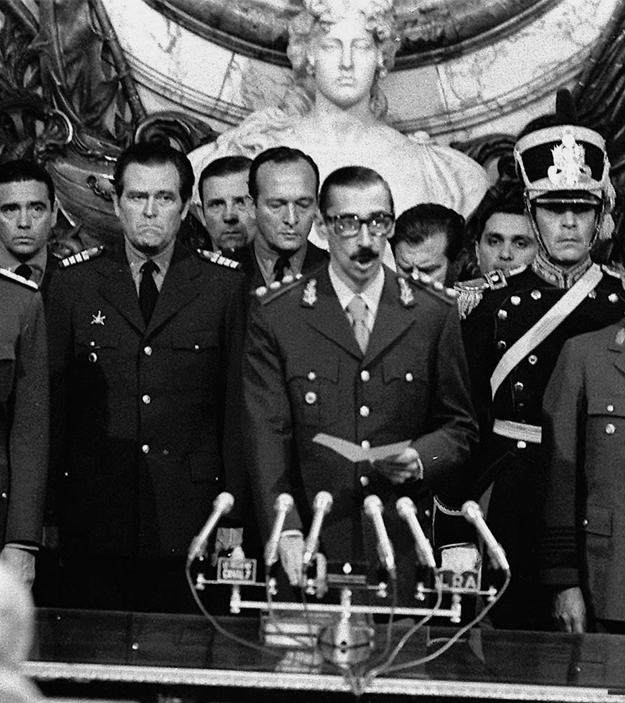
DITADURA ARGENTINA: 1966 - 1973
“Revolução Argentina”

Slide 24
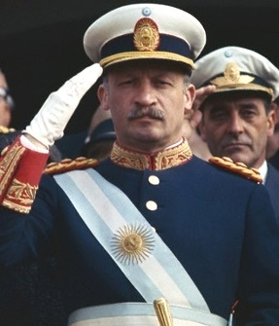
Juan Carlos Onganía Carballo

Slide 25
Ditadura argentina
Essa ditadura se inicia com um golpe sobe o então presidente Illia, que pertencia a Internacional Socialista
Revolução Argentina – Sem prazo para se encerrar
  A Ditadura Argentina tem princípios, não prazos
  Estatuto da Revolução Argentina
Juan Carlos Onganía (1966 – 1970)
  Perseguição a opositores
  Suspensão de direitos
  Partidos políticos colocados na ilegalidade
  Participacionismo do poder executivo
  Desvalorização da moeda argentina congelando o salário
  Perseguição a estudantes

Slide 26
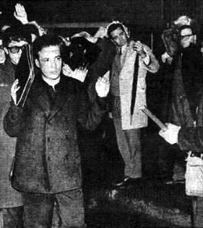
Noite dos longos cassetetes
“Munidos de cassetetes compridos (os bastones largos) e bombas de gás lacrimogêneo, os policiais prenderam 400 estudantes e professores que ocupavam desde a manhã os prédios em protesto contra um decreto que suprimia a autonomia das universidades públicas e a forma de administração compartilhada por professores, alunos e ex-alunos. A violência foi um desdobramento de um golpe militar liderado pelo general Juan Carlos Onganía que derrubara um mês antes o presidente civil Arturo Illia.”

Slide 27
Golpe dentro do golpe
Discursos moralistas
  Mulheres não podiam usar minissaia
  Homens não poderiam ter cabelos longos
Cordobazzo – Grande união entre estudantes e trabalhadores que se reunirão na cidade de Córdoba e manifestaram sua insatisfação com o governo de Onganía
Enfraquecimento do governo de Juan Carlos Onganía Carballo, que acaba sofrendo um golpe interno, que assume é o impopular Roberto Marcelo Levingston Laborda

Slide 28
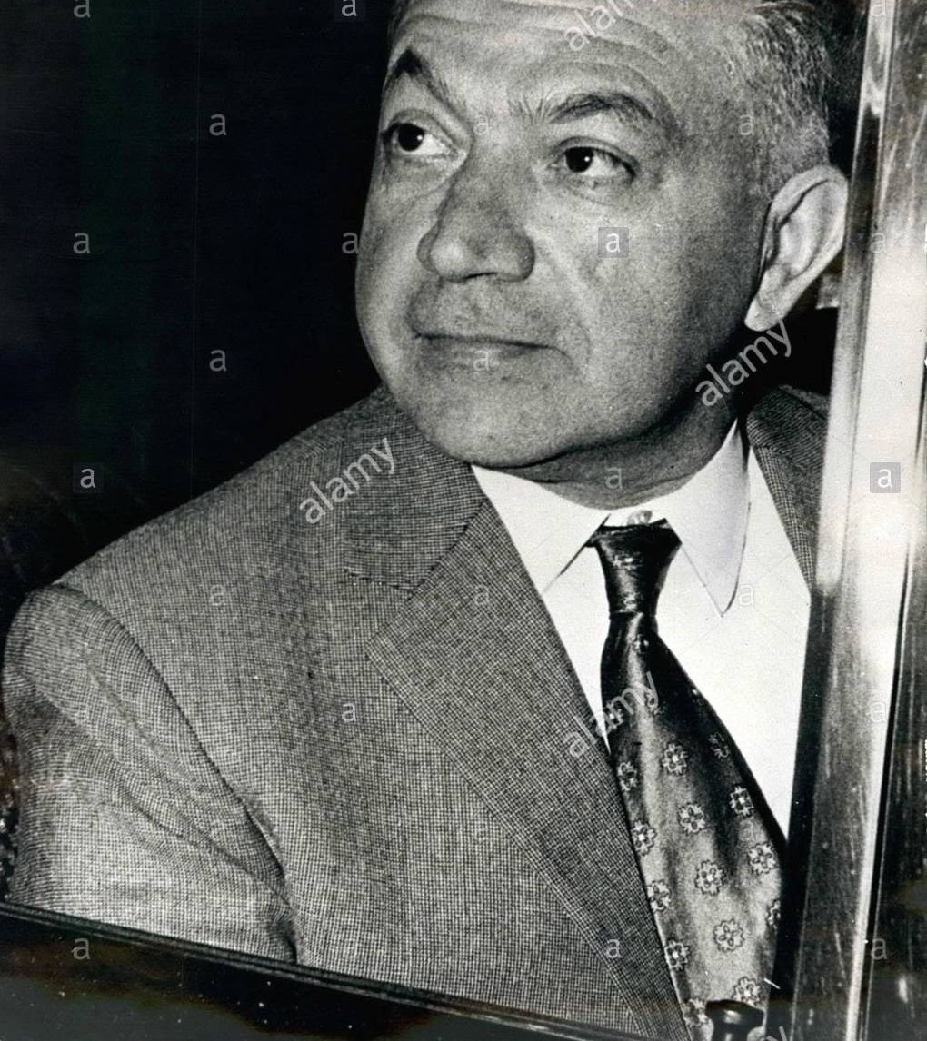
Roberto Marcelo Levingston Laborda (1970 – 1971)
O sem moral

Slide 29
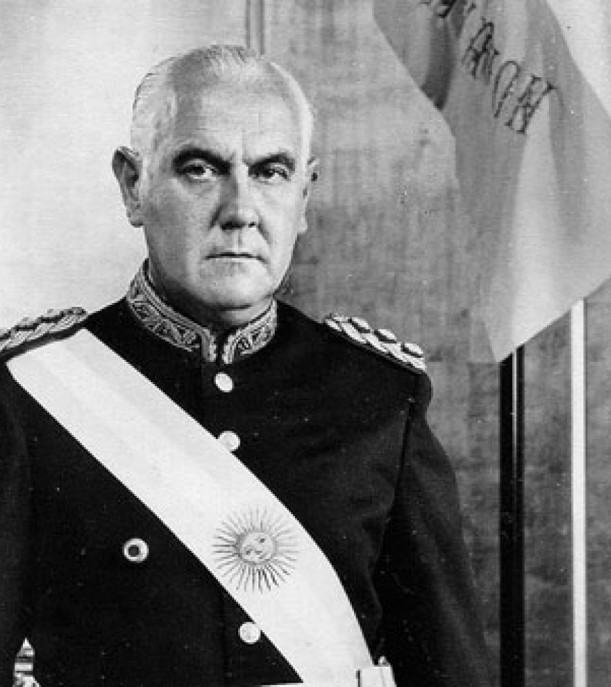
Alejandro Agustín Lanusse Gelly(1971 – 1973)

Slide 30
Retorno do peronismo
Obras publicas
Perseguição a oposição, especialmente aos peronistas
Massacre de Trelew – Prisão de Rawson na Patagônia
Eleições presidenciais em 1973
  GAN – Grande Acordo Nacional
    Retorno no Peronismo
Hector José Campora é eleito mas logo abre mão do seu mandato

Slide 31
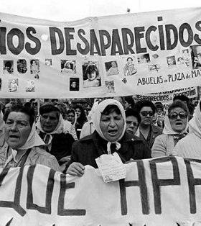
Ditadura civil militar argentina (1976 – 1983)

Slide 32
SEGUNDA DITADURA MILITAR ARGENTINA
Maria Estela Martinez Peron (Presidente da época)
Reorganização nacional
O governo seria regido por juntas militares chefiadas pelos 3 poderes militares (exercito, marinha e aeronáutica), escolhendo um representante que controlaria o executivo e o legislativo
O poder Militar esta acima da legislação
O primeiro presidente eleito pela junta foi Jorge Rafael Videla
  Alinhamento com os EUA e o Plano Condor
  Assume as características dos governos militares

Slide 33
MOVIMENTOS SOCIAIS
Guerra Suja – Supressão de qualquer modo de manifestação
Resistência Argentina
  Sindicatos
  Movimento estudantis
  Intelectuais
  Guerrilha
  Centros clandestinos de detenção
Madres de la Plaza de Mayo
https://www.youtube.com/watch?v=xj3qhTVMc-g

Slide 34
ECONOMIA
Pouco desenvolvimento interno
Muita importação e pouca exportação
Conflito de Beagle – Argentina x Chile – Conflito pelo território da Terra do Fogo
  Interferência de um júri nacional estabelece que a posse da terra do fogo seria do Chile
  Intermediação do Papa João Paulo II

Slide 35
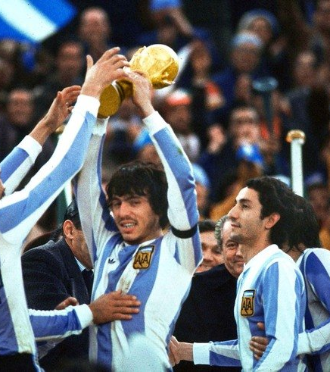
Copa do mundo de 1978
Argentina ganha a copa em cima da Holando, conquistando o primeiro titulo mundial a seleção argentina

Slide 36
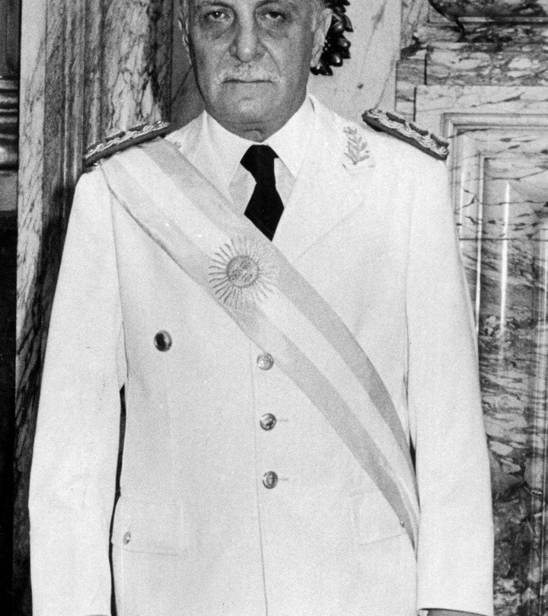
Roberto Eduardo Viola

Slide 37
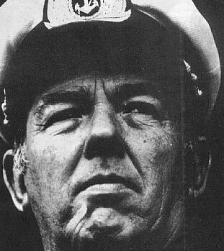
Carlos Alberto Lacoste

Slide 38
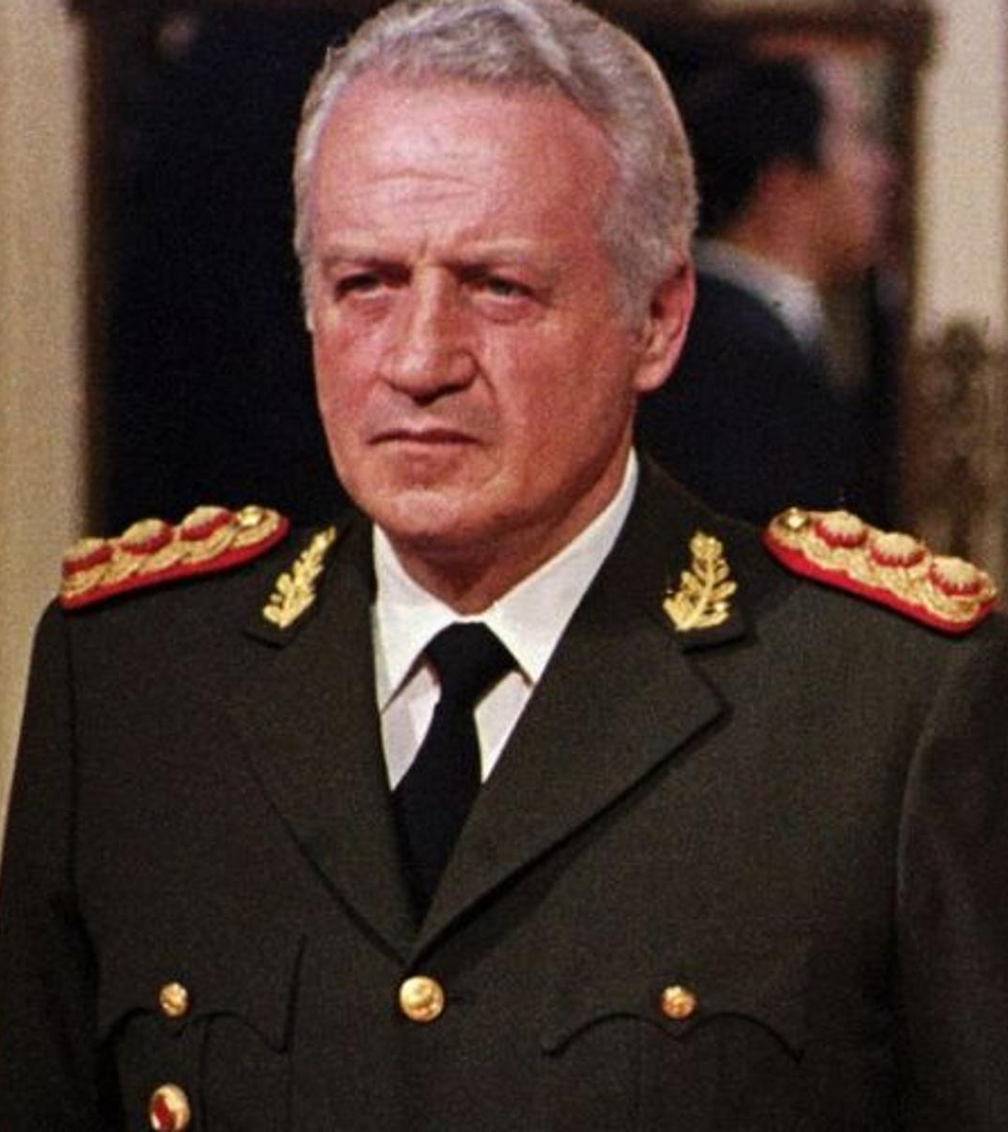
Leopoldo Fortunato Galtieri (1981 – 1982)

Slide 39
Fim da ditadura
Guerra das Malvinas – Reino Unido x Argentina
  Reino Unido domina as Ilhas Malvinas
Em 1983 Galtieri renuncia, quem assume temporariamente é Alfredo Oscar Saint – Jean, até a escolha de Reynaldo Bignone
Por conta da fragilidade do governo, Bignone anuncia novas eleições para o dia 30 de outubro de 1983
Raul Alfonsin dando fim a segunda e ultima ditadura argentina

Slide 40
(FUVEST 2009)
Existem semelhanças entre as ditaduras militares brasileira (1964-1985), argentina (1976 1983), uruguaia (1973-1985) e chilena (1973-1990).
Todas elas:
A) | receberam amplo apoio internacional tanto dos Estados Unidos quanto da Europa Ocidental.
B) | combateram um inimigo comum, os grupos esquerdistas, recorrendo a métodos violentos.
C) | tiveram forte sustentação social interna, especialmente dos partidos políticos organizados.
D) | apoiaram-se em idéias populistas para justificar a manutenção da ordem.
E) | defenderam programas econômicos nacionalistas, promovendo o desenvolvimento industrial de seus países.

Slide 41
(ENEM) A Operação Condor está diretamente vinculada às experiências históricas das ditaduras civil-militares que se disseminaram pelo Cone Sul entre as décadas de 1960 e 1980. Depois do Brasil (e do Paraguai de Stroessner), foi a vez da Argentina (1966), Bolívia (1966 e 1971), Uruguai e Chile (1973) e Argentina (novamente, em 1976). Em todos os casos se instalaram ditaduras civil-militares (em menor ou maior medida) com base na Doutrina de Segurança Nacional e tendo como principais características um anticomunismo militante, a identificação do inimigo interno, a imposição do papel político das Forças Armadas e a definição de fronteiras ideológicas. (PADRÓS, E. S. Et al. Ditadura de Segurança Nacional no Rio Grande do Sul (1964-1985): história e memória. Porto Alegre: Conag, 2009. (adaptado).
Levando-se em conta o contexto em que foi criada, a referida operação tinha como objetivo coordenar a:
a) modificação de limites territoriais.
b) sobrevivência de oficiais exilados.
c) interferência de potências mundiais.
d) repressão de ativistas oposicionistas.
e) implantação de governos nacionalistas.

Slide 42
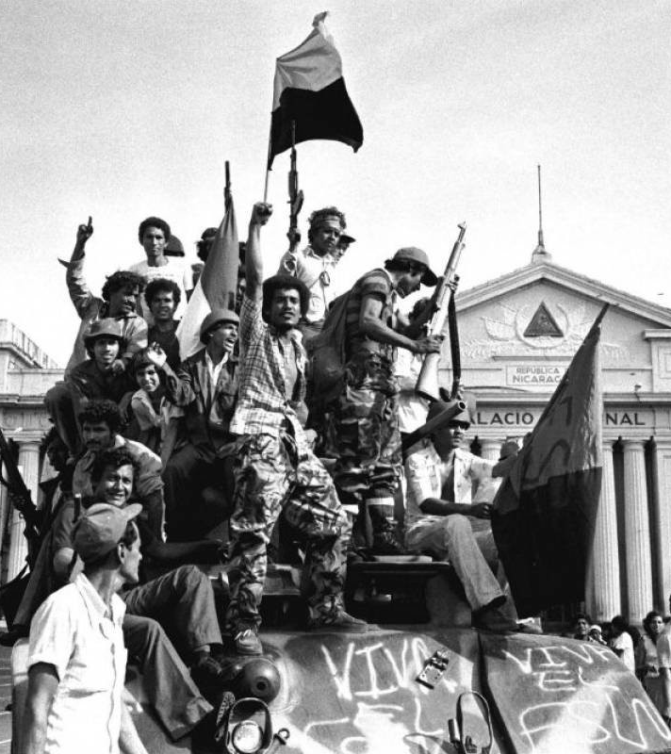
Revolução sandinista

Slide 43
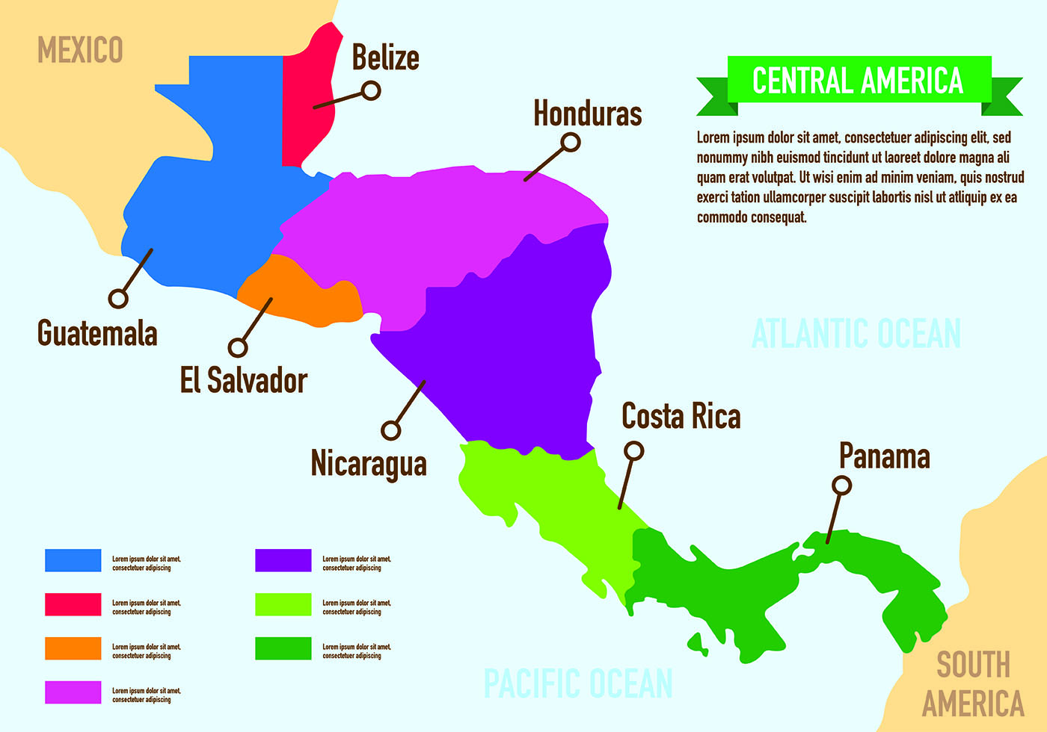

Slide 44
Nicarágua 1978
Movimento organizado pela FSLN (Frente Sandinista de Libertação Nacional)
Influencia de Augusto Cesar Sandino (1895 – 1934)
Ditadura Somoza – Alinhamento com os EUA
A FSLN é formada em 1960 com influencia da Revolução Cubana
Em 1970 a Nicarágua para por uma crise econômica – Igreja Católica e o pequeno empresariado se alinham as politicas liberais dos EUA
  Pedro Joaquin Chamorro Cardenal é assassinado em 1978

Slide 45
Estopim da revolução
FSLN toma o Palácio Nacional exigindo a soltura de vários presos políticos
  Apoio da América Latina
Ofensiva Final – 1979
  Perca de apoio dos EUA – Influencia usando a OEA e Costa Rica
Anastasio Somoza Garcia sofre pressão do EUA para renunciar
1979 a FSLN forma a Junta do Governo de Reconstrução Nacional
  Daniel Ortega
  Participação politica de sindicatos
  Participação feminina
1984 - Ronald Reagan promove um embargo econômico para financiar os grupos anti - sandinista
  Caso dos Contras – Irã x Iraque

Slide 46
Inicio da democracia na Nicarágua
Em 1984 Daniel Ortega vence as eleições democraticamente com 61% dos votos
  Oposição dos “Contras”
  Perseguição a oposição
Em 1990 Violeta Chamorro é eleita presidente, que marca o fim da revolução sandinista

Slide 47
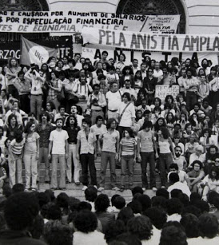
DITADURA URUGUAIA

Slide 49
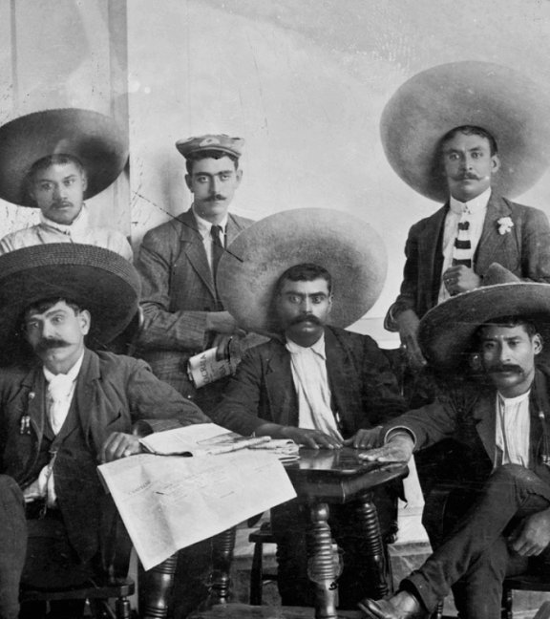
REVOLUÇÃO MEXICANA
1913 - 1915

Slide 50
REVOLUÇÃO
Considera – se revolução os movimentos que alteram a ordem social e politica anteriormente pré – estabelecida
  Revolução francesa
  Revolução Russa
  Revolução Mexicana

Slide 51
Aspectos da revolução
Primeira revolução da América Latina
Marca o inicio da idade contemporânea na américa latina
Movimento liderado pela elite oligárquica
Modelo exploratório agressivo
  Ejidos – Terras não cultivadas
  Expropriação indígena
  Haciendas mexicanas - construção social e política voltado para o desenvolvimento do capitalismo
  Deturpava a cultura de produção indígena – Expropriações territoriais
  Conflito colonial – Exercito Federal e Guardas Rurais

Slide 52
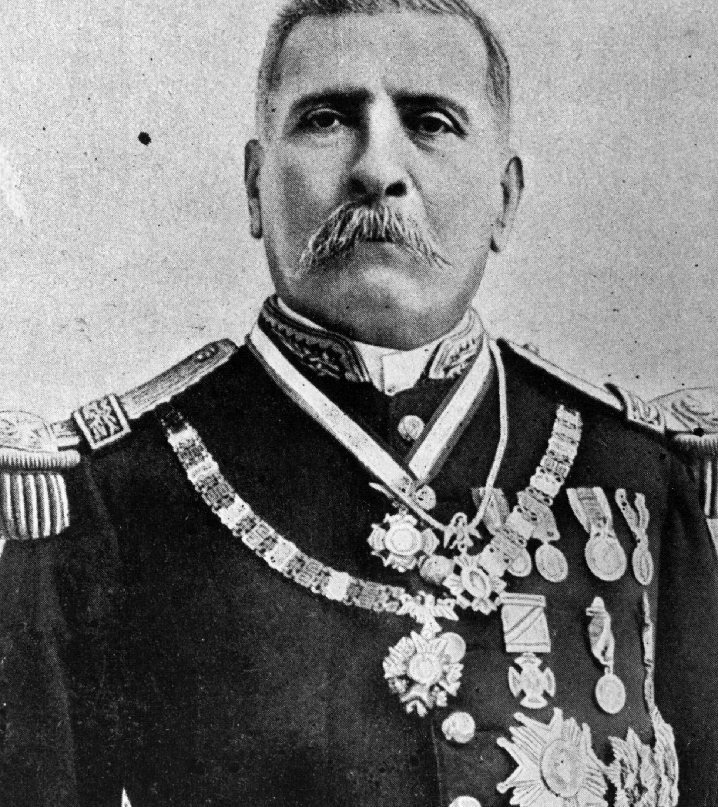
porfirio diaz
Ditador responsável por chefiar todo o processo agressivo capitalista dentro do México, seu governo é marcado por fortes repressões contra o movimento trabalhista

Slide 53
Revolução social no México
Influencia liberal e o Partido Liberal Mexicano
  Politicas antiperialista
Francisco Madero
  Processo democrático
  Acesso das terras a aristocracia rural
Pancho Villa, Emiliano Zapata e Ricardo Flores Magon
  Plano Ayalla – Revolução reivindicando a reforma Agrária
General Victoriano Huerta governa através de um golpe – populista
  Apoio norte-americano
  Constituição Mexicana
  Jornada de trabalho de 8 horas e acesso a algumas terras indígenas

Slide 54
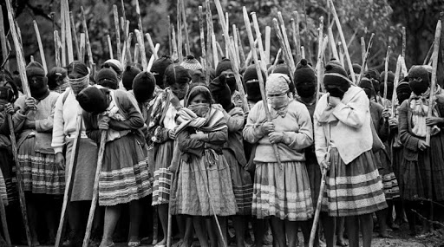
Movimento agrário
Zapata e Pancho Villa morre e desestabiliza o movimento
Em 1994 surge o movimento EZLN (Exercito Zapatista de libertação Nacional) – Formado Majoritariamente por indígenas
Inspiração para os movimentos latino americanos

Slide 55
Golpe em Uruguai
Um sadia democracia, que era palco de vários debates a respeito dos direitos civis
Blanco (conservadores) x Colorados (liberais)
Industria têxteis, de carne, ouro e lã que acaba encontrando por conta da crise mundial do pós guerra
Movimento Nacional Tupamaru – guerrilha urbana
  Estudantes
  Banqueiros
  Prisões do povo em Montividéu

Slide 56
Golpe Uruguai
Fortalecimento do Aumento do efetivo militar
Células – Guerrilha
Perseguição a organização de tupamaro
Juan Maria Bordaberry – Colorado
Perseguição a oposição
Ditadura civil militar

